Slide 1
Násilí
Lukas Blinka

Slide 2
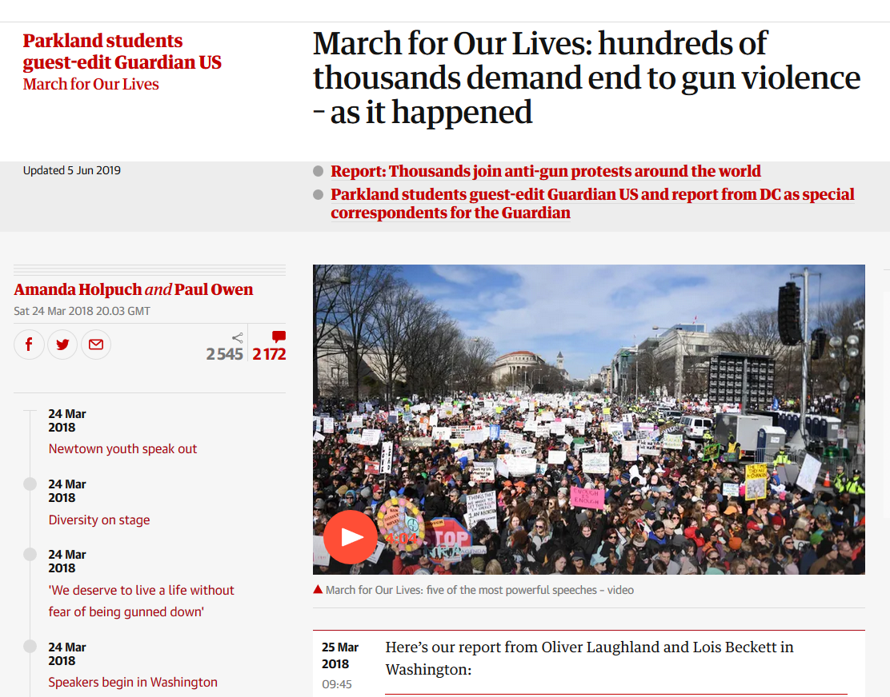
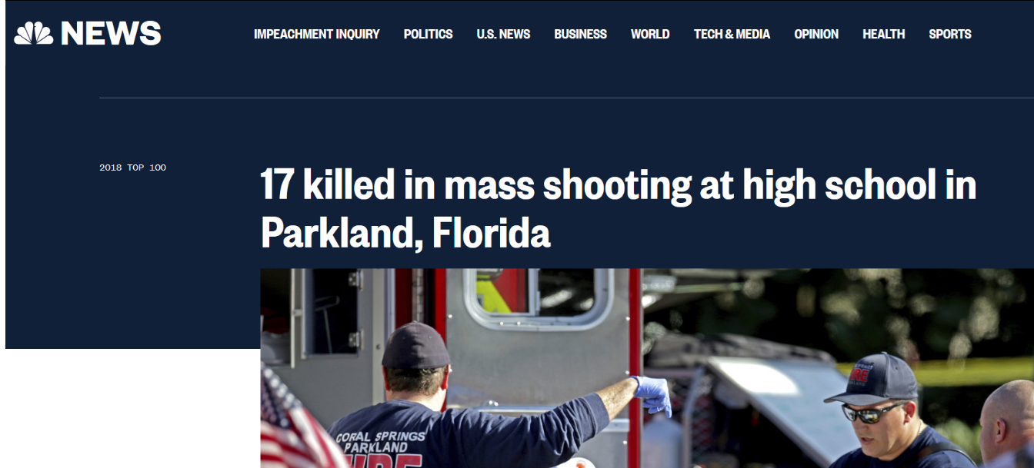
https://www.youtube.com/watch?time_continue=8&v=0C_IBSuXIoo
https://www.youtube.com/watch?v=3RKZn2Sf7bo&t=33s

Slide 3
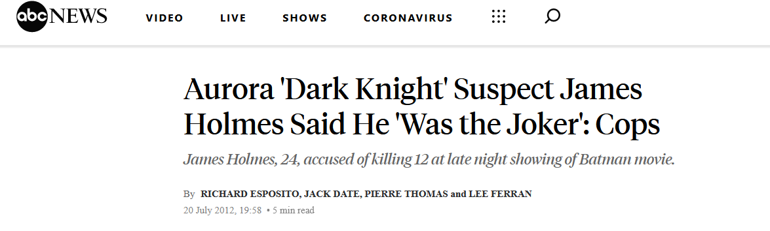
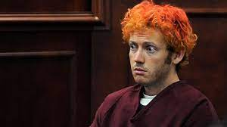
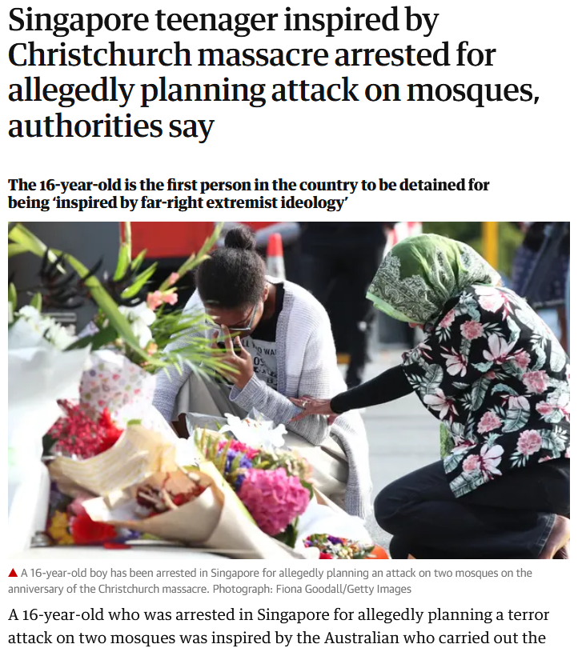
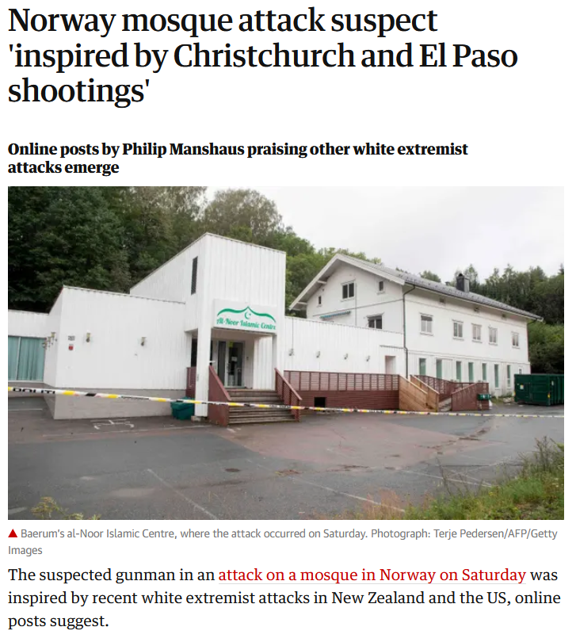
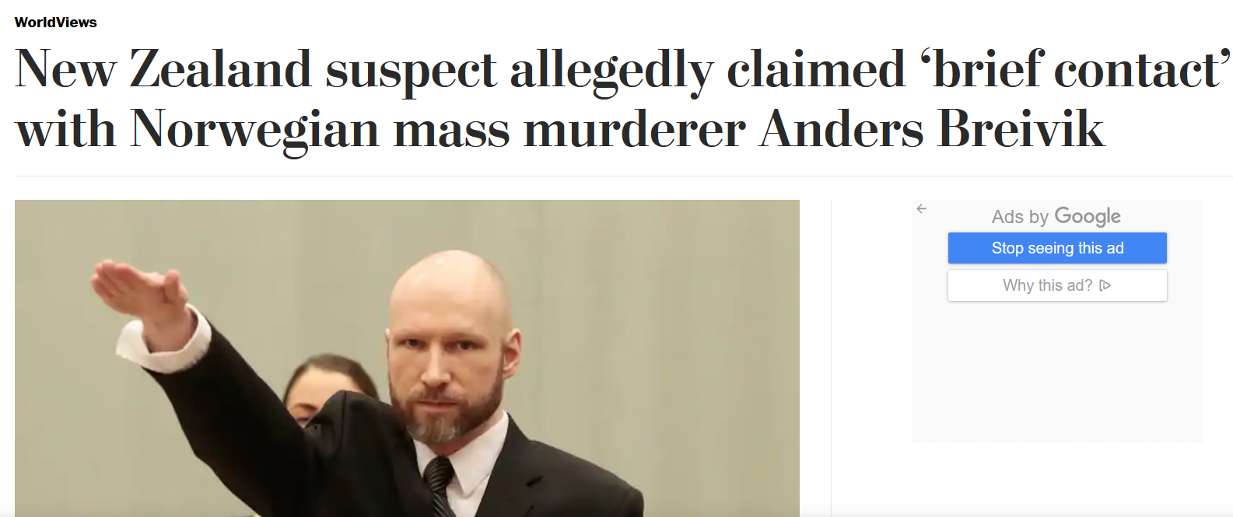
Copycat phenomenon
Objevující se tendence napodobovat agresi, násilí (efekt např. Clockwork orange nebo Fight club), zločin, sebevraždy (viz efekt knihy Utrpení mladého Wertera) apod. podle vzoru ze zpráv či popkultury. Různé příčiny např. informace (média prezentují návod), sláva (např. Christchurch střelba inspirovaná masakrem na ostrově Utøya).
Tendence u již náchylných osob (viz např. reinforcing spirals model) – mladší, muži, odcizení, asociální tendence, poruchy osobnosti (např. zneuznané velikášství), nejasná hranice mezi realitu a mediálním obsahem

Slide 4
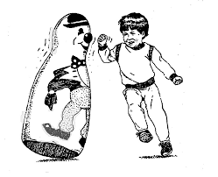
Imitace a nápodoba
Teorie sociálního učení (social learning theory / social cognitive theory) – Albert Bandura – pozorováním jiných - jejich chování máme tendenci napodobovat tím pravděpodobněji, čím více jejich chování bylo odměněno a pokud ty osoby vnímáme jako pro nás významné (rodiče, přátelé, vzory, celebrity,…).
Tzv. bobo doll experiment: děti replikovaly násilí vůči paňácovi, pokud viděly takové chování u dospělého. Efekt funguje od útlého dětství a nezáleží, zda dítě pozoruje násilí skutečné či v médiích. Silnější tendence u chlapců.
Spíše se učí obecnější pravidla a „vzorce chování“ než konkrétní chování (na rozdíl od copycatu) – na základě přesvědčení, že okolí (významní druzí) by takové chování ocenili či naopak s ním nesouhlasili - média nás učí co je norma

Slide 5
Desenzitizace
Tendence postupného přivykání si (habituace) na opakující se násilné obsahy - např. postupem času nejsou vnímané tak emočně silně. Vysvětluje tedy dlouhodobé vliv médií (viz kultivační teorie)
Tvůrci mediálních obsahů zvyšují kvalitu a kvantitu násilí aby získali pozornost
Dlouhodobé vystavování se výrazným (nejen násilným) obsahům vede k poklesu emočních a fyziologických reakci – tyto obrazy pak nejsou tak zneklidňující jako dříve. To může vést k apatii a netečnosti vůči násilí
Odstranění „brzdy“ v podobě emočních zábran může vést k postojům, kdy si jedinec může začít násilí užívat (např. skrze princip transferu excitace)
Desenzitizační efekt násilí v médiích potvrzen v mnoha experimentálních studiích (i fyziologických a neurologických), těžko se ale zkoumá v reálných podmínkách

Slide 6
Priming a trasfér excitace
Vysvětlují krátkodobé efekty
Lidská zkušenost je mentálně organizovaná v clusterech jako schémata a scénáře (tj. předpoklad, že určité události se dějí „nějak“, mají svou souslednost atd.). Tyto schémata se spouští automaticky na základě asociací vlivem (zpravidla vnějších) spouštěčů.
Násilí v médiích nás může udělat dočasně náchylnějšími ke spuštění agresivních schémat a scénářů
Transfér excitace – podobné jako priming – zde spouštění fyziologicko/emoční reakce - vzrušení (arousal) a ne kognitivního (neuro) schématu.
Excitace je neutrální, ale předává energii (zesiluje) případné emoce, které se vážou na následnou situaci
Spouštěč nemusí být nutně násilí, ale třeba frustrace, napětí, nebo rychlé střihy v záběrech filmu. Zda je pak následná reakce násilná záleží na rámování té situace

Slide 7
General agression model
Anderson & Bushman
V krátkodobé perspektivě média ovlivňují náš kognitivní, emoční a fyziologický stav
V dlouhodobé perspektivě nás média učí jak vnímat, interpretovat a hodnotit svět kolem nás
S každým opakováním expozice násilí v médiích se skrze krátkodobé efekty zesiluje „zapisování“ těchto schémat do paměti a identity jedince. Tyto clustery se stávají komplexními, propojují s jinými částmi identity a je tak stále obtížnější je změnit

Slide 8
Ohrožená populace
– vliv médií na násilné chování je menší, než samotný vliv socio-demografických charakteristik. Zároveň tyto charakteristiky predikují preferenci a frekvenci konzumace násilných obsahů (viz model zvýšené náchylnosti k mediálním účinkům):
Chlapci
Adolescenti – krátkodobé efekty a děti pod 7 let u dlouhodobých efektů
Již s agresivními sklony
Další problematické psychologické charakteristiky (ADHD, poruchy osobnosti, nižší IQ)
Jiné problematické chování (alkohol, drogy, záškoláctví)
Z rodin s problémovým zázemím (např. konflikty v rodině)
Z nižšího socioekonomického prostředí, které je zpravidla více tolerantní k násilí a více pozitivně se staví k projevům „síly“

Slide 9
Co víme?
Korelační studie našly asociaci mezi konzumací násilných mediálních obsahů (preference pro takové obsahy; frekvence konzumace) a vyšší mírou agresivity a nižší mírou empatie
Experimentální studie zjistily kauzální vztah mezi konzumaci mediálního násilí a následným agresivním akte: např. během a po hraní hry s prvky násilí zažívají hráči vyšší míru vzrušivosti a nabuzení a jejich vnímání/myšlení ovlivněno směrem k agresi (projekce násilných intencí u chování druhých).
Problém experimentů 1: umělá situace, která nemusí zcela odrážet realitu
Problém experimentu 2: zřejmě hraje signifikantní roli psychické a fyziologické nabuzení - Fenomén transféru excitace/frustrace než samotné násilí. Násilný efekt je pak silně ovlivněn (indukován) vystavěnou experimentální situací

Slide 10
Co víme?
Vliv dlouhodobého vystavení se násilí v médiích na dlouhodobé násilné chování se prokázala jen částečně (asociace je minimální, pokud vůbec).
Nejnovější longitudinální studie reportují efekt spíše menší než studie starší. Důvody:
1) rozdíl v médiu (starší studie zpravidla na TV, novější zpravidla na počítačové hry. Ale i tak je to kontraintuitivní – u počítačových her se zpravidla očekává větší efekt na replikaci násilí, protože jedinec není pasivní konzument)
2) rozdíl v metodologii a statistice (novější studie mají důkladnější a složitější statistické zpracování)
3) problém s konceptualizací násilí – např. co bylo považováno za násilí před 50 lety a co teď (ale problém je hlubší – co měříme jako násilí v médiích? Která skupina je ta pravá na ohodnocení násilí? Co měříme jako násilné chování?

Slide 11
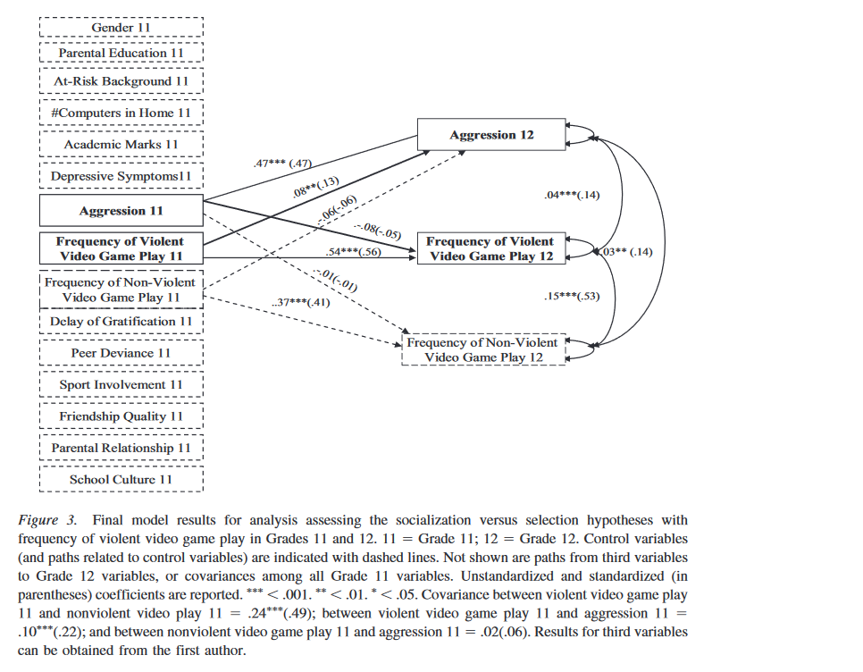
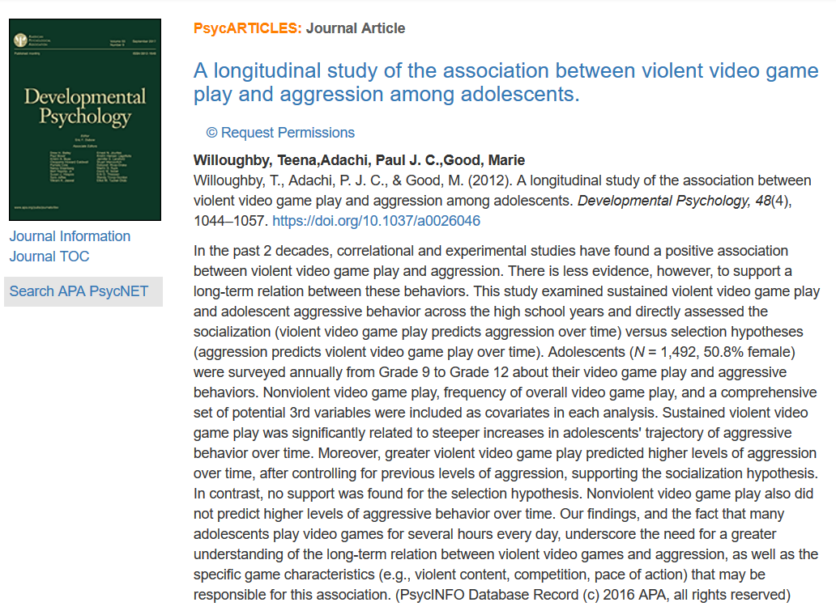

Slide 12
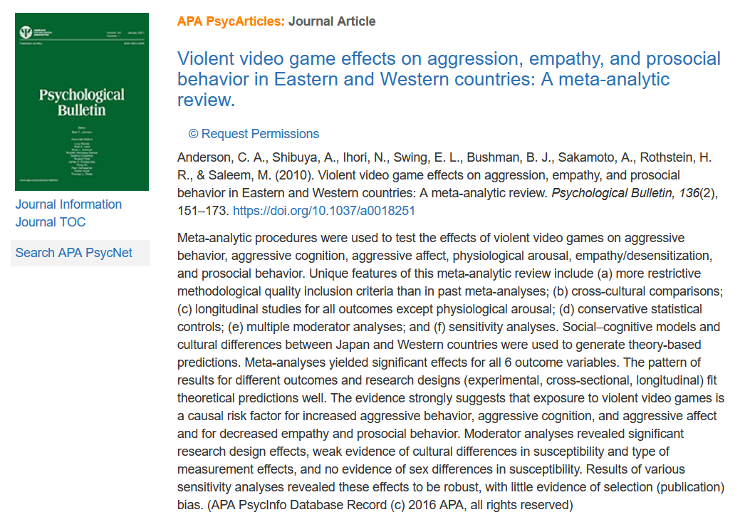
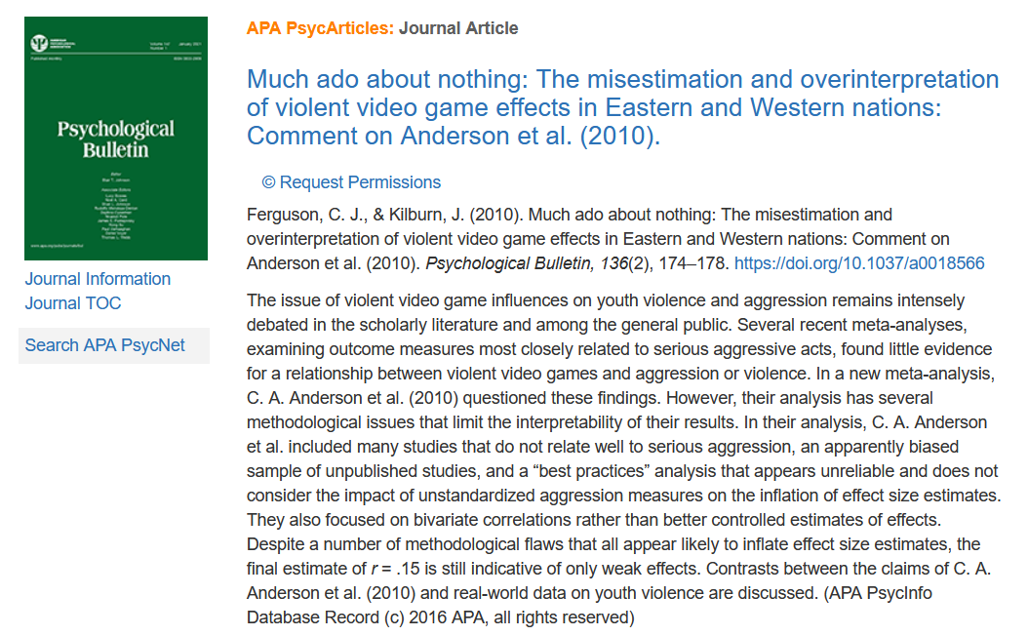
Způsobují média násilí?
Dva nesmiřitelné tábory, které interpretují stejná data naprosto rozdílným způsobem (viz. Anderson et al. vs Ferguson et al.)

Slide 13
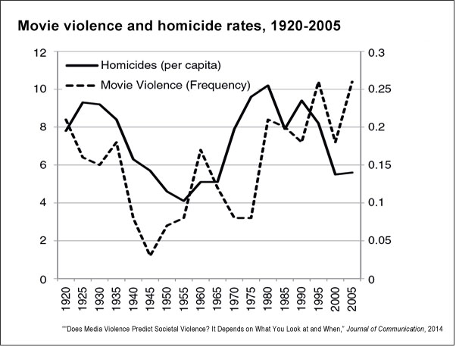

Slide 14
